Slide 1

说说德行教育
北大人生暑期课
2009-6-22

Slide 2
内容提要
前言
为什么说说德行教育
中国传统文化的德行规范
孔子儒家的德行教育
简介佛陀教育的德行根基
情商的德行元素
西方中小学的德行教育
怎样落实第一步德行教育
德行在工作生活中的具体实例
后语 - 竹子的故事

Slide 3
1. 前言
自我介绍
交互介绍
课程安排

Slide 4
2. 为什么说说德行教育
从我说起
从你说起
从中国现状说起
从世界范围说起

Slide 5
2. 为什么说说德行教育(2)
道: 超越时空的大自然运行法则，是之谓道
德: 遵循自然的法则谓之德
教者: 上所施，下所效也
育者: 养子使做善也
建国君民，教学为先

Slide 6
3. 中国传统文化的德行规范
伦常大道：五伦之中有至善
父子有亲 （父慈子孝）
君臣有义 （君仁臣忠）
夫妇有别 （夫义妇随）
长幼有序 （长惠幼顺）
朋友有信 （朋友互信）

Slide 7
3. 中国传统文化的德行规范(2)
八德
孝: Duty to parents
悌: Respect for elders
忠: Loyalty
信: Credibility
礼: Proper etiquette
义: Duties and obligations
廉: A sense of honor
耻: A sense of shame

Slide 8
3. 中国传统文化的德行规范(3)
五常
仁: Kindheartedness
义: Duties and obligationa
礼: Proper etiquette
智: Wisdom
信: Trustworthiness

Slide 9
4. 孔子儒家的德行教育
儒家核心：
仁

Slide 10
4. 孔子儒家的德行教育 (2)
仁
仕不可以不弘毅，任重而道远。仁以为己任，不亦重乎？死而后已，不亦远乎
志士仁人，无求生以害人，有杀身以成仁
仁远乎哉？ 我欲仁，斯仁至矣！
孔子曰：能行五者于天下为仁矣。请问之，曰：恭，宽，信，敏，惠。恭则不悔，宽则得众，信则人任焉，敏则有功，惠则足以使人

Slide 11
4. 孔子儒家的德行教育 (3)
孝亲尊师
孝亲尊师乃中国圣贤教诲之根，之本。
子曰：其为人也孝第，而好犯上者，鲜矣；不好犯上，而好作乱者，未之有也。君子务本，本立而道生。孝第也者，其为仁之本与！
孔子的人格志向：老者安之，朋友信之，少者怀之
父母在，不远游，游必有方
父母之年，不可不知也，一则以喜，一则以惧
一日为师，终生为父. 三人行，必有我师; 择其善者而从之，择起不善者而改之

Slide 12
4. 孔子儒家的德行教育 (4)
礼
不学礼，无以立
人有礼则安， 无礼则危
真学问必以礼得之，道德仁义非礼不成
君子敬而无失，与人恭而有礼，四海之内皆兄弟
礼之用，和为贵
克己复礼为仁

Slide 13
4. 孔子儒家的德行教育 (5)
德
德不孤，必有邻
道之以政，齐之以刑，民免而无耻，道之以德，齐之以礼，有耻且格
德之不修，学之不讲，闻义不能徙，不善不能改，是吾忧也
夫子五德：温, 良, 恭, 简, 让
君子坦荡荡，小人常戚戚
君子和而不同，小人同而不和

Slide 14
4. 孔子儒家的德行教育 (6)
学习之道
知之为知之，不知为不知
学而不思则罔，思而不学则殆
温故而知新
学而时习之，不亦乐乎
敏而好学，不耻下问
志于道，据于德，依于仁，游于艺
知之者不如好之者，好之者不如乐之者
有教无类

Slide 15
4. 孔子儒家的德行教育 (7)
处世之道
己所不欲，匆施于人
言必信，行必果
言而无信，不知其可也
其身正，不令而行，其身不正，虽令不从
人无远虑，必有近忧
小不忍则乱大谋
无欲而刚
听其言而观其行
无欲速，无见小利。欲速，则不达；见小利，则大事不成

Slide 16
4. 孔子儒家的德行教育 (8)
忠恕之道
见贤思齐焉，见不贤而内自省也。
不怨天，不尤人，躬自厚而薄责于人，则远怨矣。
过而不改，是谓过矣！过而能改，善莫大焉！
过，则匆惮改。
不迁怒，不贰过。
敏于事而慎于言
己欲立而立人，己欲达而达人。
君子病无能焉，不病人之不己知也

Slide 17
4. 孔子儒家的德行教育 (9)
八目
儒家的抱负和理想:
格物，致知，诚意，正心，
修身，齐家，治国，平天下
为天地立心，为生民立命，
为往圣继绝学，为万世开太平

Slide 18
5. 简介佛陀教育的德行根基 www.amtb.org
佛法的核心：慈悲济世
佛法之本:与自然界一切众生和谐相处
佛:智慧，觉悟的意思; 法:万事万物
佛法: 就是无尽的智慧，觉悟，觉了宇宙人生的一切万事万法
佛教的教学方针：破迷开悟，离苦得乐，启发真正的智慧，是圆满地帮助我们解决众生一切苦难的问题，让我们每个人在这一生中得到幸福快乐，家庭美满，社会和谐，国家富强，世界大同。

Slide 19
17. 简介佛陀教育的德行根基(2) www.amtb.org
佛教的变体：
- 传统的佛教，释迦牟尼开创的佛陀的教育
- 宗教的佛教
- 佛学
- 邪门外道的佛教 （如法轮功）
佛法的修行：把自己错误的行为修正，包括身业，口业，意业，称十善业。
十善业
- 身三善业： 不杀生，不偷盗，不邪淫
- 口四善业：不枉语，不两舌，不恶口，不绮语
- 意三善业：不贪，不嗔，不痴

Slide 20
18. 简介佛陀教育的德行根基(3) www.amtb.org
佛教的学位制度：
- 阿罗汉(学士），正觉. 贪，嗔，痴，慢，人我，
是非，烦恼都断尽了, 放下执着
- 菩萨（硕士），正等正觉, 放下分别
- 佛陀（博士）, 无上正等正觉, 放下妄想
入佛门最初的修学方法：孝亲尊师
三毒烦恼：贪，嗔，痴
三学：戒，定，慧。戒治恶业，定治散乱，慧治愚痴，戒生定，定开慧

Slide 21
5. 简介佛陀教育的德行根基(4) www.amtb.org
净业三福 (个人修行)
- 人天福，孝养父母，奉事师长，慈心不杀，修十
善业
- 二乘福，受持三皈，具足众戒，不犯威仪
- 大乘福，发菩提心，深信因果，读诵大乘，劝进行者
三皈依：皈依佛，觉而不迷，皈依法，正而不邪，皈依僧，净而不染。觉，正，净三宝
持戒：诸恶莫作，众善奉行

Slide 22
5. 简介佛陀教育的德行根基(5) www.amtb.org
六和 (大众共修)
见和同解，戒和同修，身和同住，
口和无铮，意和同悦，利和同均
六度：布施，持戒，忍辱，精进，禅定，般若
四弘誓愿:
众生无边誓愿度，烦恼无尽誓愿断，法门无量誓愿学，佛道无上誓愿成。
布施：念念为别人，不为自己，就是布施，就是供养。小舍就小得，大舍就大得，不舍就不得
财布施得财富，法布施得聪明智慧（教导别人），无畏布施得健康长寿（帮助别人消除恐惧）

Slide 23
6. 情商的德行元素
Professional skill
IQ
Emotional Intelligence

Slide 24
6. 情商的德行元素 (2)
Emotions
Intention
Behaviors
Impact
Intention vs Impact
Emotions Drive Behavior
EI:
1. 有效地感知，支配和表达自己的情绪的能力
2. 有效地处理和周围的人的情绪感应的能力

Slide 25
6. 情商的德行元素 (3)
Self- Awareness | Emotional Management | Emotional connection
Emotional Self-Awareness Recognizes how their behavior affects others Is aware of their emotions Balances intuition with reason Knows how their emotions impact behavior | Impulse Control Acts impulsively Stays calm under pressure Maintains a sense of humor in trying circumstances Keeps promises Can overcome difficult emotins in pursuit of a goal | Empathy Is non-judgmental Is aware of others’ moods Is a good listener Sees from another’s perspective
Self-Assessment Can accept feedback Does not have difficulty admitting weaknesses Is aware of their strengths | Adaptable/Flexible Is open to change Is comfortable iwht uncertainty Is unwilling to ask for help Successfully handles multiple demands | Coaching others Is a good mentor Gives clear feedback Inspires people to excel Rewards people for their performance Treats others with respect
Self Regard Doesn not become defensive when criticized Is decisive Speaks confidently Has a strong belief in their ability Is willing to stand up for an idea | Authenticity Makes decisions consistent with values Descloses information in an appropriate way Admits when wrong Is honest and open when presenting themselves to others Builds trust based on their actions | Communication Gives adequate instructions Expresses feedback in a timely way Airs grievances skillfully Expresses feelings in an appropriate way Does not personalize disagreements
Optimism Handles setbacks effectively Is positive Believes they can influence an outcome | Personal Drive Has a strong presence Is energetic Enjoys challenges Is passionate Has a strong sense of purpose in life Is goal oriented

Slide 26

7. 西方中小学的德行教育
Character Matters
Respect Responsibility
Honesty Empathy
Fairness Initiative
Courage Integrity
Perseverance Optimism

Slide 27
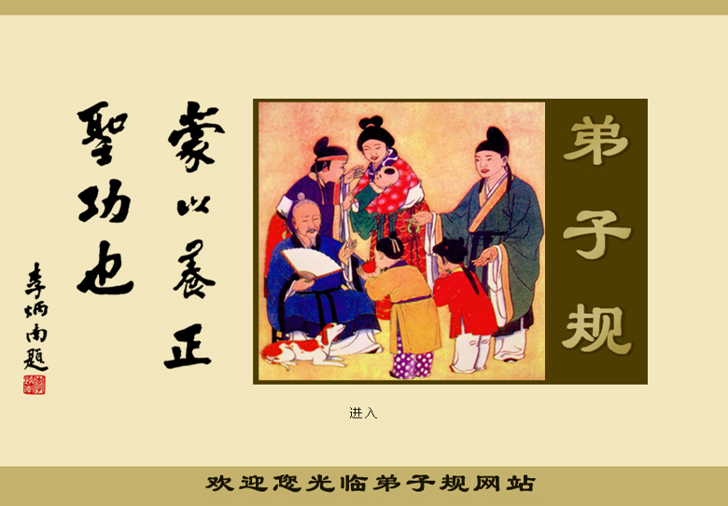
8.怎样落实第一步德行教育
第子规
www.dizigui.net

Slide 28
8.怎样落实第一步德行教育(2)
第子规
总 叙
弟子规 圣人训 首孝弟 次谨信
泛爱众 而亲仁 有余力 则学文
三字经
人之初，性本善。性相近，习相远 。
苟不教，性乃迁。教之道，贵以专 。
http://www.dxgzs.com/szj.htm

Slide 29
8.怎样落实第一步德行教育(3)
第子规 -入则孝
父母呼 应勿缓 父母命 行勿懒
父母教 须敬听 父母责 须顺承
出必告 反必面 居有常 业无变
事虽小 勿擅为 苟擅为 子道亏
物虽小 勿私藏 苟私藏 亲心伤
亲所好 力为具 亲所恶 谨为去
身有伤 贻亲忧 德有伤 贻亲羞
亲爱我 孝何难 亲憎我 孝方贤
亲有过 谏使更 怡吾色 柔吾声

Slide 30
8.怎样落实第一步德行教育(4)
第子规 -谨
冠必正 纽必结 袜与履 俱紧切
置冠服 有定位 勿乱顿 致污秽
衣贵洁 不贵华 上循分 下称家
对饮食 勿拣择 食适可 勿过则
缓揭帘 勿有声 宽转弯 勿触棱
执虚器 如执盈 入虚室 如有人
事勿忙 忙多错 勿畏难 勿轻略
人问谁 对以名 吾与我 不分明

Slide 31
8.怎样落实第一步德行教育(5)
第子规 -信
凡出言 信为先 诈与妄 奚可焉
话说多 不如少 惟其是 勿佞巧
奸巧语 秽污词 市井气 切戒之
凡道字 重且舒 勿急疾 勿模糊
见人善 即思齐 纵去远 以渐跻
唯德学 唯才艺 不如人 当自砺
若衣服 若饮食 不如人 勿生戚
闻过怒 闻誉乐 损友来 益友却
闻誉恐 闻过欣 直谅士 渐相亲
无心非 名为错 有心非 名为恶
过能改 归于无 倘掩饰 增一辜

Slide 32
8.怎样落实第一步德行教育(6)
第子规 - 泛爱众, 亲仁, 余力学文
凡是人 皆须爱 天同覆 地同载
行高者 名自高 人所重 非貌高
才大者 望自大 人所服 非言大
己有能 勿自私 人所能 勿轻訾
勿谄富 勿骄贫 勿厌故 勿喜新
人有短 切莫揭 人有私 切莫说
道人善 即是善 人知之 愈思勉
扬人恶 即是恶 疾之甚 祸且作
势服人 心不然 理服人 方无言
能亲仁 无限好 德日进 过日少
不亲仁 无限害 小人进 百事坏
不力行 但学文 长浮华 成何人

Slide 33
9.德行在工作生活中的具体实例
面试
初进公司
与老板相处
与同事相处
写email技巧
处理矛盾和冲突
交友

Slide 34

10. 后语 - 竹子的故事

